Slide 1
NHIỆT LIỆT CHÀO MỪNG CÁC EM 10 A1 ĐẾN VỚI BÀI HỌC

Slide 2
Em đã học những phương pháp nghiên cứu khoa học nào? Khi học tập ở phòng thí nghiệm và ngoài thiên nhiên, em cần tuân theo những quy định gì?

Slide 3
Phần 1
Chủ đề 1: GIỚI THIỆU KHÁI QUÁT CHƯƠNG TRÌNH MÔN SINH HỌC
BÀI 2
Các Phương pháp nghiên cứu và học tập môn sinh học

Slide 4
MỤC TIÊU:
• Trình bày và vận dụng được một số phương pháp nghiên cứu sinh học: phương pháp quan sát, phương pháp làm việc trong phòng thí nghiệm, phương pháp thực nghiệm khoa học.
• Trình bày và vận dụng được các kĩ năng trong tiến trình nghiên cứu khoa học: quan sát, đặt câu hỏi, xây dựng giả thuyết, thiết kế và tiến hành thí nghiệm, điều tra và khảo sát thực địa, làm báo cáo kết quả nghiên cứu.
• Giới thiệu được phương pháp tin sinh học (bioinformatics).
• Nêu được một số vật liệu, thiết bị nghiên cứu và học tập môn Sinh học.

Slide 5
I - PHƯƠNG PHÁP NGHIÊN CỨU VÀ HỌC TẬP MÔN SINH HỌC:
1. Phương pháp quan sát:
Hiểu như thế nào về phương pháp quan sát?
- Là hương pháp sử dụng các giác quan và phương tiện hỗ trợ để thu thập thông tin về một hay nhiều đối tượng hoặc hiện tượng.
Bước 1:
Xác định mục tiêu
Bước 2:
Tiến hành
Bước 3:
Báo cáo
Sơ đồ các bước phương pháp quan sát

Slide 6
I - PHƯƠNG PHÁP NGHIÊN CỨU VÀ HỌC TẬP MÔN SINH HỌC:
1. Phương pháp quan sát:
Hãy chọn một đối tượng sinh vật để quan sát và xây dựng các bước quan sát đối tượng đó?
Xác định mục tiêu
- Mục tiêu: Quan sát và mô tả được hình dạng của tế bào biểu bì của thực vật.
01
02
Tiến hành
- Phương tiện: kính hiển vi, kim mũi mác, lam kính, lamen.
- Các bước tiến hành:
+ Tách một vảy hành hoặc lá thài lài tía.
+ Dùng kim mũi mác tạo vết cắt hình vuông nhỏ, kích thước 1cm x 1cm ở mặt trong của vảy hành/lá thài lài tía. Sử dụng kim mũi mác tách nhẹ lớp tế bào trên cùng của vết cắt (lớp tế bào biểu bì). Để quan sát được rõ, cần tách lớp biểu bì càng mỏng càng tốt, nếu không tách được lớp mỏng thì các lớp tế bào chồng lên nhau sẽ rất khó quan sát.
1. Phương pháp quan sát

Slide 7
I - PHƯƠNG PHÁP NGHIÊN CỨU VÀ HỌC TẬP MÔN SINH HỌC:
I - PHƯƠNG PHÁP NGHIÊN CỨU VÀ HỌC TẬP MÔN SINH HỌC:
1. Phương pháp quan sát:
1. Phương pháp quan sát:
02
Tiến hành
+ Đặt lớp TB vừa tách được lên lam kính vào chỗ giọt nước cất đã nhỏ sẵn.
+ Nhỏ 1 giọt xanh methylene và đậy lamen lên lam kính, để yên trong 2 - 3 phút. Lưu ý: Đặt lamen để tế bào không bị lẫn quá nhiều bọt khí (đặt lamen nghiêng 45 độ).
+ Thấm khô tiêu bản và đặt lên bàn kính HV, sau đó chỉnh vùng có mẫu vật vào giữa thị trường kính HV rồi quay vật kính 10X để quan sát vùng có mẫu vật. Chọn vùng có lớp TB mỏng nhất (1 lớp TB) để quan sát các TB biểu bì, sau đó chuyển sang vật kính 40X để quan sát rõ hơn.
+ Quan sát hình thái, phân biệt thành TB, màng SC, TBC, vị trí của nhân.
+ Vừa quan sát, vừa vẽ hình dạng TB và chú thích các thành phần chính của TB.
1. Phương pháp quan sát

Slide 8
I - PHƯƠNG PHÁP NGHIÊN CỨU VÀ HỌC TẬP MÔN SINH HỌC:
1. Phương pháp quan sát:
03
Báo cáo
- Báo cáo về hình dạng tế bào biểu bì thực vật quan sát được: Tế bào biểu bì vảy hành: có kích thước lớn hơn, có hình đa giác, xếp sít nhau, quan sát rõ được thành tế bào và nhân chính thức (nhân nằm lệch về một đầu của tế bào).
1. Phương pháp quan sát

Slide 9
I - PHƯƠNG PHÁP NGHIÊN CỨU VÀ HỌC TẬP MÔN SINH HỌC:
2. Phương pháp làm việc trong phòng thí nghiệm:
Hiểu như thế nào về phương pháp làm việc trong phòng thí nghiệm?
- Là phương pháp nghiên cứu (thu nhận thông tin) được thực hiện trong không gian giới hạn của phòng thí nghiệm. Khi làm việc trong phòng thí nghiệm, học sinh cần tuân thủ các quy định về an toàn thí nghiệm.
Bước 1: Chuẩn bị
Bước 2: Tiến hành
Bước 3: Báo cáo và vệ sinh phòng thí nghiệm
Hình 2.2. Sơ đồ các bước làm việc trong phòng thí nghiệm.

Slide 10
I - PHƯƠNG PHÁP NGHIÊN CỨU VÀ HỌC TẬP MÔN SINH HỌC:
2. Phương pháp làm việc trong phòng thí nghiệm:
Những hoạt động nào được tiến hành trong phòng thí nghiệm ở trường? Khi làm một thí nghiệm ở phòng thí nghiệm, em thường tiến hành theo các bước nào?
Một số hoạt động được tiến hành trong phòng thí nghiệm ở trường:
- Giải phẫu để tìm hiểu cấu trúc của cơ thể hay bộ phận của tế bào như giải phẫu để tìm hiểu cấu tạo bên trong của ếch đồng, tôm, cá, …
Làm tiêu bản để quan sát tế bào hoặc nhiễm sắc thể (NST).
Thực hiện một số thí nghiệm đơn giản, quy mô nhỏ như tìm hiểu khả năng nảy mầm của hạt đậu xanh trong phòng thí nghiệm, …
Các bước khi làm một thí nghiệm ở phòng thí nghiệm:
Bước 1: Chuẩn bị: dụng cụ, hóa chất; mẫu vật và các thiết bị an toàn.
Bước 2: Tiến hành. Tiến hành thí nghiệm theo các bước hướng dẫn và thu thập thông tin.
Bước 3: Báo cáo và vệ sinh phòng thí nghiệm:
+ Xử lí số liệu và viết báo cáo thí nghiệm.
+ Thu dọn và làm sạch phòng thí nghiệm.

Slide 11
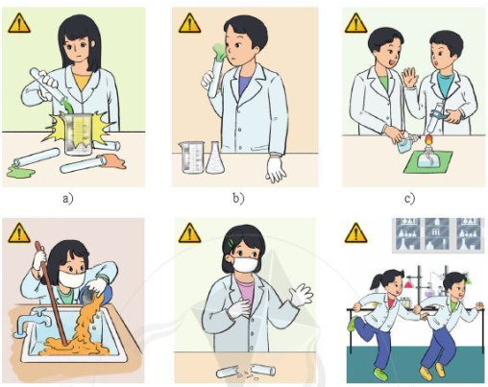
I - PHƯƠNG PHÁP NGHIÊN CỨU VÀ HỌC TẬP MÔN SINH HỌC:
2. Phương pháp làm việc trong phòng thí nghiệm:
Một số lưu ý khi làm việc trong phòng thí nghiệm
Mặc trang phục gọn gàng, nữ buộc tóc cao, đeo găng tay, khẩu trang, kính bảo vệ mắt và thiết bị bảo vệ khác
Chỉ tiến hành khí nghiệm khi có người hướng dẫn
Không ăn uống, đùa nghịch trong phòng thí nghiệm; không nếm hoặc ngửi hóa chất
Nhận biết các vật liệu nguy hiểm trước khi làm thí nghiệm
Sau khi làm xong thí nghiệm, thu gom chất thải để đúng nơi quy định, lau dọn sạch sẽ chỗ làm việc; sắp xếp dụng cụ gọn gàng, đúng chỗ; rửa sạch tay bằng xà phòng

Slide 12
I - PHƯƠNG PHÁP NGHIÊN CỨU VÀ HỌC TẬP MÔN SINH HỌC:
3. Phương pháp thực nghiệm khoa học:
Hiểu như thế nào về phương pháp thực nghiệm khoa học?
- Thực nghiệm khoa học: Là phương pháp thu thập thông tin trên đối tượng nghiên cứu trong những điều kiện được tác động có chủ đích.
- Thực nghiệm khoa học gồm các bước:
Bước 1:
Thiết kế mô hình thực nghiệm, chuẩn bị các điều kiện
Bước 2:
Tiến hành và thu thập dữ liệu thực nghiệm
Bước 3:
Xử lí số liệu thực nghiệm và báo cáo
Hình 2.3. Sơ đồ các bước thực nghiệm khoa học

Slide 13
I - PHƯƠNG PHÁP NGHIÊN CỨU VÀ HỌC TẬP MÔN SINH HỌC:
3. Phương pháp thực nghiệm khoa học:
Thiết kế thí nghiệm tìm hiểu ảnh hưởng của nước đến chiều cao
cây đậu tương ngoài thực địa:
* Bước 1: Thiết kế mô hình thực nghiệm và chuẩn bị các điều kiện TN
- Thiết kế mô hình thực nghiệm: Chia đất thành 3 lô (chất lượng đất ở mỗi lô như nhau), mỗi lô trồng 50 cây đậu tương con (các cây con tương đồng về chiều cao, kích thước, số lá thật).
- Chuẩn bị dụng cụ: dụng cụ làm đất, dụng cụ tưới nước, thiết bị chụp ảnh.
- Mẫu vật: 150 cây đậu tương con chia làm 3 lô như trên.
- Thiết bị an toàn: găng tay, ủng cao su,…
* Bước 2: Tiến hành và thu thập số liệu thực nghiệm
- Tiến hành thí nghiệm:
+ Trồng các cây đậu tương con vào các lô, mỗi lô 50 cây.
+ Tiến hành tưới nước cho các cây ở 3 lô như sau: Lô 1 - không tưới nước; Lô 2 - tưới nước vừa đủ; Lô 3 - tưới ngập nước.
Dựa vào hình 2.3 và ví dụ 3, hãy thiết kế thí nghiệm tìm hiểu ảnh hưởng của nước đến chiều cao cây đậu tương ngoài thực địa.

Slide 14
I - PHƯƠNG PHÁP NGHIÊN CỨU VÀ HỌC TẬP MÔN SINH HỌC:
3. Phương pháp thực nghiệm khoa học:
+ Quan sát sự phát triển của các cây đậu tương trong mỗi lô, ghi chép chiều cao cây sau mỗi 3 ngày. Tiến hành thí nghiệm trong 15 ngày.
- Tuân thủ các quy định an toàn khi thực hành ngoài thực địa.
* Bước 3: Xử lí số liệu thực nghiệm và báo cáo
- Làm báo cáo kết quả thí nghiệm theo các nội dung sau:
+ Tên thí nghiệm
+ Câu hỏi nghiên cứu
+ Dụng cụ, hóa chất và mẫu vật
+ Phân công nhiệm vụ trong nhóm
+ Các bước tiến hành
+ Kết quả thí nghiệm
+ Phân tích kết quả và đưa ra kết luận
+ Nhận xét, đánh giá
- Thu gom rác thải và để các dụng cụ thí nghiệm vào nơi quy định.
- Rửa tay bằng nước sạch và xà phòng mỗi lần thực nghiệm.

Slide 15
I - PHƯƠNG PHÁP NGHIÊN CỨU VÀ HỌC TẬP MÔN SINH HỌC:
3. Phương pháp thực nghiệm khoa học:
Nghiên cứu, phân loại sinh vật
Tách chiết
Nuôi cấy
định danh dựa trên hình thái của sinh vật; phân tích gene, phân lập
tách enzyme, gene, các chất có hoạt tính sinh học
nuôi cấy vi khuẩn; nuôi cấy mô tế bào động vật, thực vật;...

Slide 16
II - CÁC KĨ NĂNG TRONG TIẾN TRÌNH NGHIÊN CỨU KHOA HỌC:
Bước 1: Quan sát và đặt câu hỏi
Nghiên cứu khoa học được thực hiện gồm các bước nào?
Bước 2: Hình thành giả thuyết khoa học
Bước 3: Kiểm tra giả thuyết khoa học
Bước 4: Làm báo cáo kết quả nghiên cứu

Slide 17
II - CÁC KĨ NĂNG TRONG TIẾN TRÌNH NGHIÊN CỨU KHOA HỌC:
1. Bước 1: Quan sát và đặt câu hỏi:
Quan sát là bước đầu tiên để nhận ra vấn đề cần giải quyết. Qua quan sát đặt ra những câu hỏi, từ đó tìm ra “vấn đề nghiên cứu.

Slide 18
II - CÁC KĨ NĂNG TRONG TIẾN TRÌNH NGHIÊN CỨU KHOA HỌC:
2. Bước 2: Hình thành giả thuyết khoa học:
KHOA HỌCTHỰC NGHIỆM
Giả thuyết khoa học, còn gọi là giả thuyết nghiên cứu, là một giả định sơ bộ về bản chất của sự vật và hiện tượng do người nghiên cứu đưa ra để chứng minh hoặc bác bỏ. Một giả thuyết phải cụ thể và liên quan trực tiếp đến câu hỏi đang đặt ra.

Slide 19
II - CÁC KĨ NĂNG TRONG TIẾN TRÌNH NGHIÊN CỨU KHOA HỌC:
3. Bước 3: Kiểm tra giả thuyết khoa học:
Kiểm tra giả thuyết khoa học chính là làm thực nghiệm để chứng minh hoặc bác bỏ giả thuyết.
Nếu kết quả thử nghiệm không ủng hộ giả thuyết đưa ra thì cần phải kiểm tra lại quá trình thực nghiệm hoặc sửa đổi giả thuyết hay đưa ra một giả thuyết mới.

Slide 20
II - CÁC KĨ NĂNG TRONG TIẾN TRÌNH NGHIÊN CỨU KHOA HỌC:
4. Bước 4: Làm báo cáo kết quả nghiên cứu:
Làm báo cáo kết quả nghiên cứu là quá trình phân tích số liệu và rút ra kết luận nghiên cứu.
Làm báo cáo kết quả nghiên cứu là quá trình phân tích số liệu và rút ra kết luận nghiên cứu.
Kết luận khoa học có thể xác nhận hay phủ nhận giả thuyết đã đưa ra. Một kết luận được coi là đúng khi trả lời được câu hỏi nghiên cứu ban đầu bằng các dữ liệu tin cậy.

Slide 21
II - CÁC KĨ NĂNG TRONG TIẾN TRÌNH NGHIÊN CỨU KHOA HỌC:
Vì sao quan sát và thực nghiệm là các phương pháp đặc trưng cho nghiên cứu sinh học? Nêu mối quan hệ giữa các phương pháp nghiên cứu sinh học.
- Quan sát và thực nghiệm là các phương pháp đặc trưng cho nghiên cứu sinh học vì: Sinh học là môn khoa học thực nghiệm. Để tìm hiểu một vấn đề sinh học, cần quan sát đối tượng một cách kĩ lưỡng hoặc làm thí nghiệm thực tế để thu thập thông tin chính xác nhất.
- Mối quan hệ giữa các phương pháp nghiên cứu sinh học: Các phương pháp nghiên cứu sinh học có mối quan hệ chặt chẽ bổ sung cho nhau. Tùy từng đối tượng và vấn đề nghiên cứu, người nghiên cứu có thể lựa chọn một hoặc một số phương pháp nghiên cứu sinh học thích hợp để đạt hiệu quả nghiên cứu tốt nhất.

Slide 22
II - CÁC KĨ NĂNG TRONG TIẾN TRÌNH NGHIÊN CỨU KHOA HỌC:
Vì sao việc thử nghiệm cần lặp lại nhiều lần mặc dù dữ liệu thu được đã phù hợp với giả thuyết?
Việc thử nghiệm cần lặp đi lặp lại nhiều lần mặc dù dữ liệu thu thập được đã phù hợp với giả thuyết vì kết quả thử nghiệm càng tiến hành nhiều lần thì độ chính xác và tin cậy càng lớn; tránh việc kết luận vội vàng, phiến diện.

Slide 23
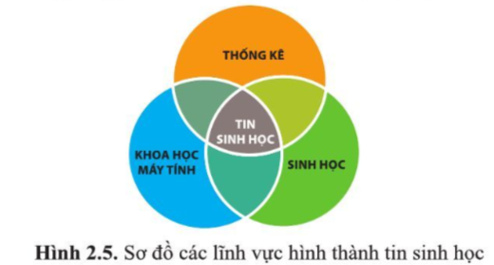
III - GIỚI THIỆU TIN SINH HỌC:
- TIN SINH HỌC là một lĩnh vực nghiên cứu liên ngành, kết hợp dữ liệu sinh học với khoa học máy tính và thống kê.
- Phương pháp tin sinh học là phương pháp thu thập, xử lí và phân tích các thông tin và dữ liệu sinh học bằng phản mềm máy tính, từ đó xây dựng cơ sở dữ liệu và cho phép thực hiện các liên kết giữa chúng.
Hiểu như thế nào về tin sinh học?
- Trong nghiên cứu và học tập, tin học được sử dụng như một công cụ phân tích dữ liệu để đưa ra các mô hình dự đoán, dự báo về các quá trình sinh học.

Slide 24
III - GIỚI THIỆU TIN SINH HỌC:
Một số những ứng dụng của tin sinh học là dùng phần mềm máy tính tìm kiếm các gene trong hệ gene và so sánh các hệ gene của các loài với nhau để tìm hiểu mối quan hệ tiến hóa giữa các loài sinh vật
Việc áp dụng trí tuệ nhân tạo trong nghiên cứu y sinh học còn đem lại nhiều ứng dụng tuyệt vời khác

Slide 25
IV - MỘT SỐ VẬT LIỆU, THIẾT BỊ NGHIÊN CỨU
VÀ HỌC TẬP MÔN SINH HỌC:
Để học tập môn Sinh học một cách có hiệu quả, chúng ta có thể sử dụng các công cụ tin học đơn giản trong việc tìm kiếm, khai thác thông tin internet, sử dụng các chương trình tin học hay tự lập trình phần mềm mô tả các quá trình sinh học phức tạp

Slide 26
IV - MỘT SỐ VẬT LIỆU, THIẾT BỊ NGHIÊN CỨU
VÀ HỌC TẬP MÔN SINH HỌC:
Hãy kể tên các vật liệu, thiết bị có trong phòng thí nghiệm sinh học mà em biết.
- Dụng cụ: Kính hiển vi, kính lúp, bộ đồ mổ, …
- Máy móc thiết bị: Tủ lạnh, tủ cấy vi sinh, cân điện tử, các bộ cảm biến, …
- Các phần mềm: Thí nghiệm ảo, phần mềm dạy học, các phần mềm xử lí số liệu thống kê, …
- Tranh ảnh, mô hình, mẫu vật: Bộ tranh cơ thể người, bộ tranh các cấp độ tổ chức sống, mô hình tế bào, mô hình DNA, bộ tiêu bản quan sát nhiễm sắc thể, …
- Thiết bị an toàn: Găng tay, kính bảo vệ mắt, áo bảo hộ,…

Slide 27
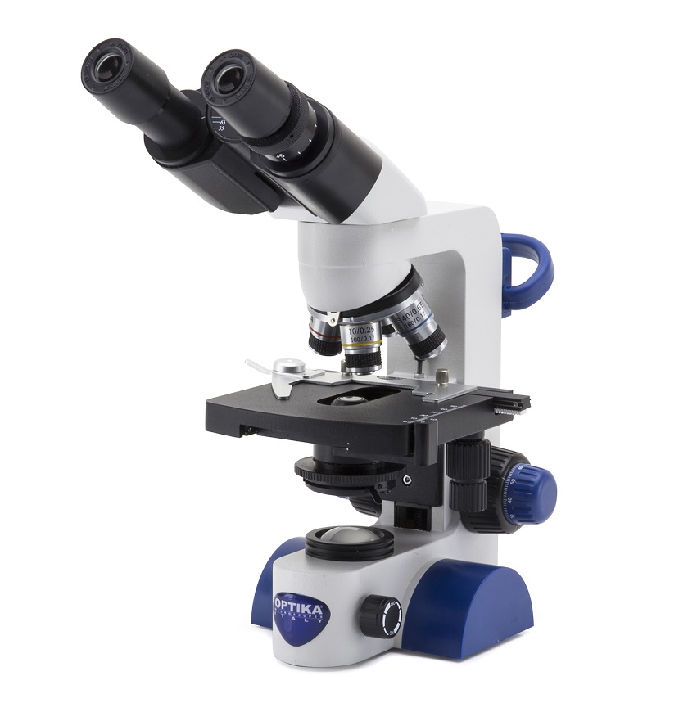
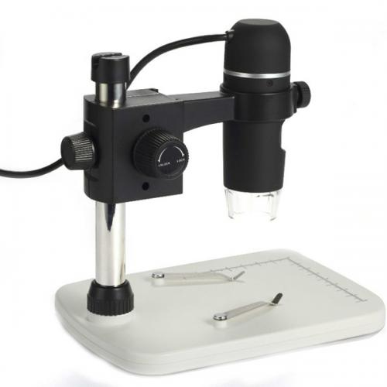
IV - MỘT SỐ VẬT LIỆU, THIẾT BỊ NGHIÊN CỨU
VÀ HỌC TẬP MÔN SINH HỌC:
Kính hiển vi quang học
Kính hiển vi điện tử

Slide 28
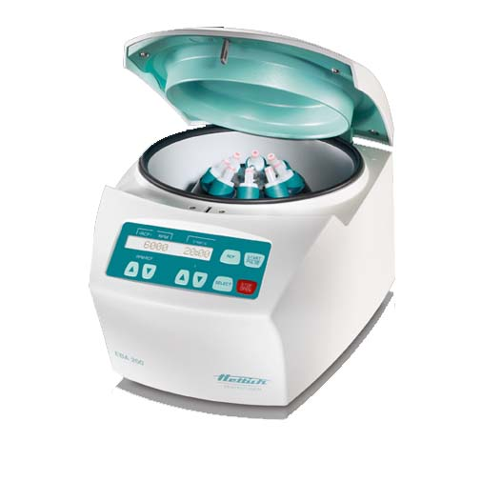
IV - MỘT SỐ VẬT LIỆU, THIẾT BỊ NGHIÊN CỨU
VÀ HỌC TẬP MÔN SINH HỌC:
Máy li tâm

Slide 29
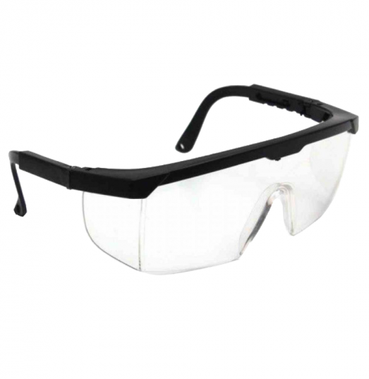
IV - MỘT SỐ VẬT LIỆU, THIẾT BỊ NGHIÊN CỨU
VÀ HỌC TẬP MÔN SINH HỌC:
Các thiết bị khác

Slide 30
KIẾN THỨC CỐT LÕI:
Một số phương pháp nghiên cứu và học tập sinh học như:
- Phương pháp quan sát là sử dụng giác quan thu thập thông tin, gồm ba bước: xác định mục tiêu, đối tượng và đặc điểm cần quan sát; lựa chọn phương tiện quan sát và thu nhận thông tin; xử lí thông tin và báo cáo kết quả.
Làm việc trong phòng thí nghiệm là một phương pháp thu nhận thông tin được thực hiện trong không gian giới hạn của phòng thí nghiệm, gồm ba bước: chuẩn bị, tiến hành và báo cáo kết quả.
- Thực nghiệm khoa học là phương pháp thu thập thông tin trên đối tượng nghiên cứu trong những điều kiện được tác động có chủ đích. Thực nghiệm khoa học gồm các bước: Thiết kế mô hình thực nghiệm; chuẩn bị các điều kiện cho thực nghiệm; tiến hành và thu thập số liệu thực nghiệm; xử lí số liệu thực nghiệm và báo cáo.

Slide 31
KIẾN THỨC CỐT LÕI:
Nghiên cứu khoa học được thực hiện theo các bước tạo thành một tiến trình và mỗi bước là một kĩ năng: quan sát và đặt câu hỏi; hình thành giả thuyết khoa học; kiểm tra giả thuyết khoa học; làm báo cáo kết quả nghiên cứu.
Tin sinh học là một lĩnh vực nghiên cứu liên ngành kết hợp dữ liệu sinh học với khoa học máy tính và thống kê. Tin sinh học được sử dụng trong lĩnh vực bảo tồn đa dạng sinh học, phân tích chức năng gene, nhận diện và dự đoán cấu trúc protein, ...

Slide 32
I.
II.
III.
CÂU HỎI ÔN TẬP

Slide 33
I.
II.
III.
Câu 1: Nghiên cứu khoa học nói chung và sinh học nói riêng là
quá trình thu thập thông tin.
quá trình xử lí thông tin.
quá trình học tập kiến thức sinh học.
quá trình thu thập và xử lí thông tin.

Slide 34
I.
II.
III.
Câu 2: Đâu là phương pháp nghiên cứu sinh học?
Phương pháp quan sát.
Phương pháp phân tích.
Phương pháp tìm kiếm thông tin.
Phương pháp xử lí dữ liệu.

Slide 35
I.
II.
III.
Câu 3: Phương pháp quan sát là
phương pháp sử dụng cảm giác để thu thập thông tin.
phương pháp sử dụng tri giác để thông thập thông tin về đối tượng quan sát.
phương pháp sử dụng tri giác để xử lí thông tin về đối tượng quan sát.
phương pháp sử dụng cảm giác để xử lí thông tin.a

Slide 36
I.
II.
III.
Câu 4: Phương pháp quan sát gồm 3 bước theo thứ tự là
Xác định đối tượng, phạm vi quan sát – Xác định dụng cụ quan sát – Thu thập, ghi chép và xử lí dữ liệu.
Xác định đối tượng, phạm vi quan sát – Thu thập, ghi chép và xử lí dữ liệu – Xác định dụng cụ quan sát.
Xác định dụng cụ quan sát – Xác định đối tượng, phạm vi quan sát – Thu thập, ghi chép và xử lí dữ liệu.
Thu thập, ghi chép và xử lí dữ liệu – Xác định dụng cụ quan sát – Xác định đối tượng, phạm vi quan sát.

Slide 37
I.
II.
III.
Câu 5: Phát biểu nào sau đây là đúng?
Phương pháp quan sát gồm 4 bước.
Phương pháp làm việc trong phòng thí nghiệm gồm 4 bước.
Phương pháp thực nghiệm khoa học gồm 4 bước.
Có 4 phương pháp nghiên cứu và học tập môn Sinh học.

Slide 38
I.
II.
III.
Câu 6: Để quan sát cấu tạo một số sinh vật đơn bào ( trùng roi, trùng giày, ... ) ta sử dụng phương pháp nào?
Phương pháp quan sát.
Phương pháp làm việc trong phòng thí nghiệm.
Phương pháp phân tích.
Phương pháp thực nghiệm khoa học.

Slide 39
I.
II.
III.
Câu 7: Để phân loại thực vật theo đặc điểm cơ quan sinh dưỡng (rễ, thân, lá) và cơ quan sinh sản (hoa, quả, hạt) ta sử dụng phương pháp nào?
Phương pháp thực nghiệm.
Phương pháp thí nghiệm.
Phương pháp báo cáo số liệu.
Phương pháp quan sát.

Slide 40
I.
II.
III.
Câu 8: Đâu không phải là dụng cụ dùng trong nghiên cứu và học tập môn Sinh học?
Ống nghe.
Micropipette.
Mô hình.
Kính hiển vi quang học.

Slide 41
I.
II.
III.
Câu 9: Tế bào nào sau đây có thể quan sát được bằng mắt thường hoặc kính lúp?
Tế bào biểu bì lá cây.
Tế bào niêm mạc miệng ở người.
Tế bào cơ ở bò.
Tế bào trứng cá.

Slide 42
CÂU HỎI ÔN TẬP:
Câu 1: Phương pháp quan sát trong nghiên cứu Sinh học là gì? Liệt kê các bước cụ thể trong phương pháp quan sát.
Câu 2: Thế nào là phương pháp làm việc trong phòng thí nghiệm? Kể tên các bước làm việc trong phương pháp.
Câu 3: Hãy lựa chọn phương pháp phù hợp để nghiên cứu những vấn đề sau:
a) Xác định hàm lượng đường trong máu.
b) Tìm hiểu cấu tạo cơ thể người.
Câu 4: Việc đặt câu hỏi nghiên cứu và xây dựng giả thuyết trong nghiên cứu khoa học có ý nghĩa như thế nào?
Câu 5: Tại sao tin sinh học được xem như công cụ nghiên cứu và học tập môn Sinh học?
1
2
3
4
5

Slide 43
TRẢ LỜI CÂU HỎI ÔN TẬP:
Câu 1:
- Phương pháp quan sát là phương pháp sử dụng tri giác để thu thập thông tin của đối tượng được quan sát. Gồm 3 bước:
Bước 1:
+ Xác định đối tượng quan sát (các sinh vật sống, hoạt động sinh lý,..).
+ Phạm vi quan sát (môi trường tự nhiên, phim ảnh,..).
Bước 2: Tùy theo đối tượng và phạm vi quan sát mà xác định dụng cụ quan sát phù hợp (kính hiển vi, kính lúp,...).
Bước 3:
+ Thu thập, ghi chép và xử lí các dữ liệu quan sát được.
+ Ghi bằng nhiều hình thức: sổ tay, máy ghi âm,...

Slide 44
TRẢ LỜI CÂU HỎI ÔN TẬP:
Câu 2:
Phương pháp làm việc trong phòng thí nghiệm (các kỹ thuật phòng thí nghiệm) là phương pháp sử dụng các dụng cụ, hóa chất, quy tắc an toàn trong phòng thí nghiệm để thực hiện các thí nghiệm khoa học. Gồm 4 bước:
- Bước 1: Chuẩn bị các thiết bị, dụng cụ, hóa chất và mẫu vật để làm thí nghiệm.
- Bước 2:
+ Tiến hành các thí nghiệm theo đúng quy trình.
+ Thu thập dữ liệu từ kết quả thí nghiệm.
- Bước 3: Báo cáo kết quả thí nghiệm.
- Bước 4: Vệ sinh dụng cụ, phòng thí nghiệm.

Slide 45
TRẢ LỜI CÂU HỎI ÔN TẬP:
Câu 3:
a) Xác định hàm lượng đường trong máu
→ Lựa chọn phương pháp làm việc trong phòng thí nghiệm.
b) Tìm hiểu cấu tạo cơ thể người
→ Lựa chọn phương pháp quan sát (quan sát các mô hình, tranh ảnh về cơ thể người, các cơ quan).

Slide 46
TRẢ LỜI CÂU HỎI ÔN TẬP:
Câu 4:
- Đặt câu hỏi nghiên cứu giúp người nghiên cứu định hướng được vấn đề nghiên cứu, từ đó đưa ra phương pháp nghiên cứu phù hợp và có thể đưa ra dự đoán về kết quả nghiên cứu.
- Xây dựng giả thiết nhằm định hướng nghiên cứu và kế hoạch nghiên cứu, giúp nhà nghiên cứu đưa ra kế hoạch nghiên cứu phù hợp, đúng hướng.

Slide 47
TRẢ LỜI CÂU HỎI ÔN TẬP:
Câu 5:
- Tin sinh học là ngành khoa học tìm kiếm, phát hiện mô phỏng quy luật vận động của thế giới sống.
- Tin sinh học đã trở thành công cụ hỗ trợ đắc lực cho sinh học và công nghệ sinh học thông qua các ngân hàng dữ liệu.

Slide 48
HƯỚNG DẪN VỀ NHÀ:
- Về nhà hoàn thành các câu hỏi cuối bài SGK.
- Học bài cũ và chuẩn bị bài mới

